Slide 2
Отчет муниципального опорного центра
городского округа Краснотурьинск
Екатерина Владимировна Привалова, Руководитель МОЦ
89506494258
crim_privalova@mail.ru

Slide 3
01
Статистическая информация
11721 Количество детей
35 организаций имеющих лицензию на дополнительное образование
8999 Количество детей в возрасте от 5 до 18 лет
384 программы реализуются из них:
- Социально-гуманитарной направленности 88 программ;
- Естественнонаучной направленности 56 программ;
- Художественной направленности 83 программы;
- Физкультурно-спортивной направленности 68 программ;
- Туристско-краеведческой направленности 8 программ;
- Технической направленности 81 программа.
7385
Количество детей в возрасте от 5 до 18 лет, охваченных дополнительным образованием
82,06%
Доля детей в возрасте от 5 до 18 лет, охваченных дополнительным образованием

Slide 4
02
Какие направления деятельности МОЦ городского округа Краснотурьинск успешно развивает на своей территории. Что можно назвать лучшими практиками?
Реализация «Школьных театров»
Всего общеобразовательных организаций 14, из них 9 вошли в реестр «Школьных театров»,. Всего реализуется 15 программ театральной деятельности.
Организация работы с детьми ОВЗ и ТЖС
Всего детей ТЖС 1236
Охваченных дополнительным образованием дети ТЖС - 980.
Доля детей ТЖС – 79,2%.
Всего детей с ОВЗ 427
Охваченных дополнительным образованием детей с ОВЗ - 267.
Доля детей с ОВЗ – 62,5%
Организация работы с представителями реального сектора экономики
Около 50 программ дополнительного образования, реализуется с привлечением представителей реального сектора экономики.
Реализуются программы «Профориентации» - 90 детей, «Билет в будущее» - 53 ребенка, «Медицинский класс» - 16 человек, в Кванториуме занимается – более 1000 человек.

Slide 5
03
Какие направления деятельности МОЦ городского округа Краснотурьинск не реализует/не развивает. Почему они не являются актуальными?
Реализация сетевых программ
Планируем реализовать программы сетевой формы в 2024 году на базе Центров «Точки роста»
Реализация дистанционных программ
Разработка данных программ для нашего муниципалитета не актуальна, так как все учреждения: дополнительного, общего и дошкольного образования находятся в шаговой доступности.
Программы туристско-краеведческой направленности
Всего 384 программы реализуется из них: 8 программ туристско-краеведческой направленности, а по туризму 2 программы.

Slide 6
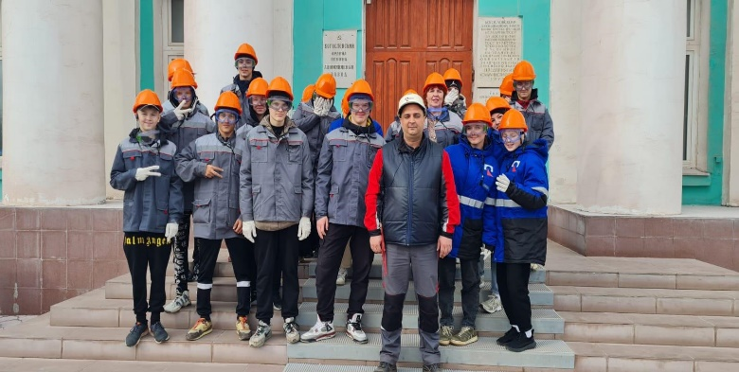
04
Какие направления деятельности МОЦ считаются наиболее перспективными? Какие из них могут стать ближайшей перспективой для роста и развития? Почему?
Реализация сетевых программ
- Будет увеличен охват детей по программам между центрами «Точек роста»
- Решена проблема с дефицитом педагогических кадров.
- Развитие профессионального мастерства и компетенции педагогических кадров.
Организация работы с представителями реального сектора экономики
Будет увеличена перспектива для роста и развития детей в рамках единой модели профориентационной деятельности.

Slide 7
Спасибо за внимание
Фамилия Екатерина Владимировна Привалова, Руководитель МОЦ
89506494258
crim_privalova@mail.ru

